Slide 1







Магнезиальное вяжущее, используемое в строительной 3D печати.

Slide 2
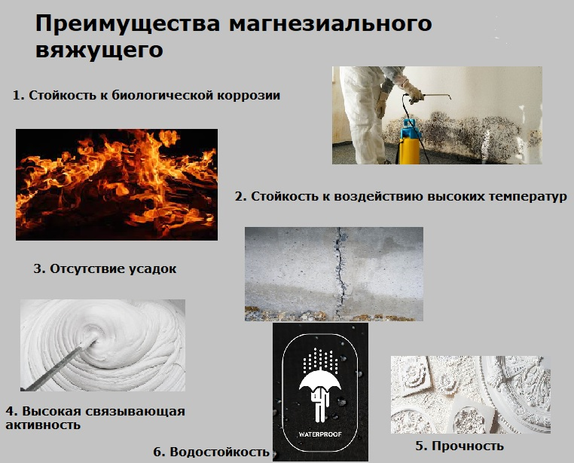

Slide 3
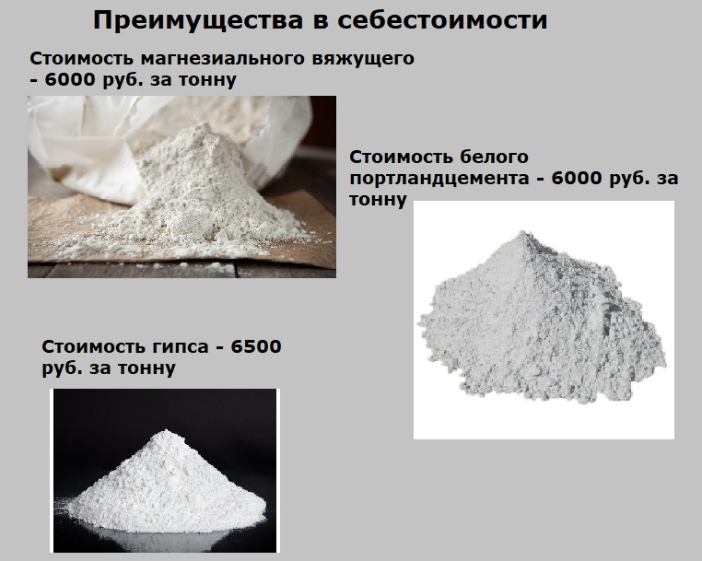

Slide 4
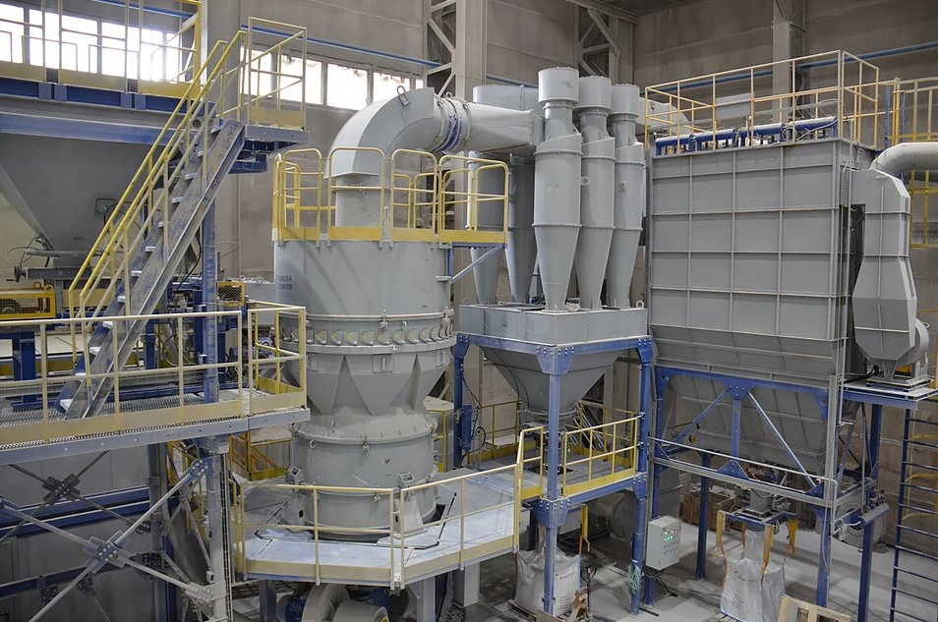
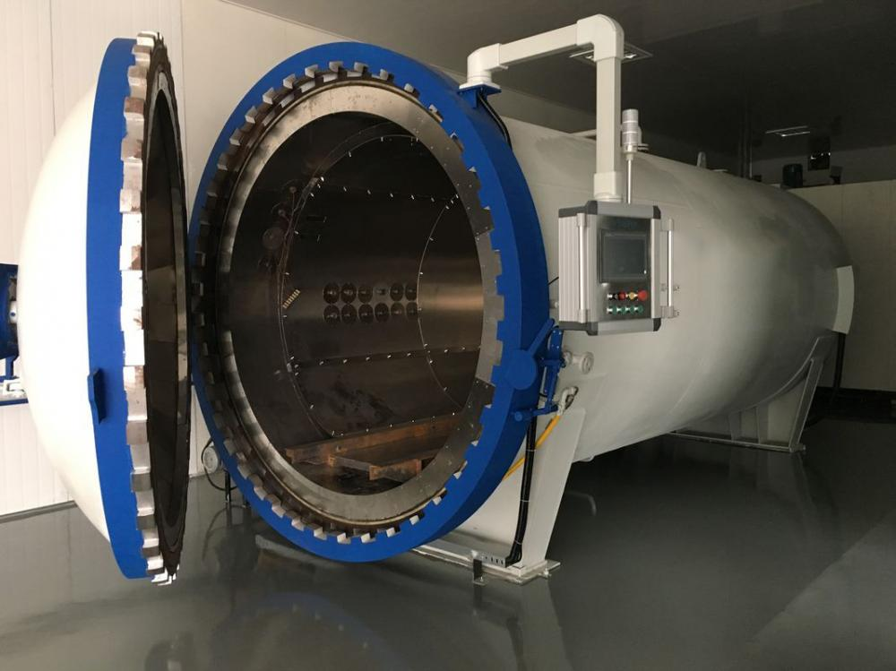
Стоимость организации производства – от 20 до 30 миллионов

Slide 5
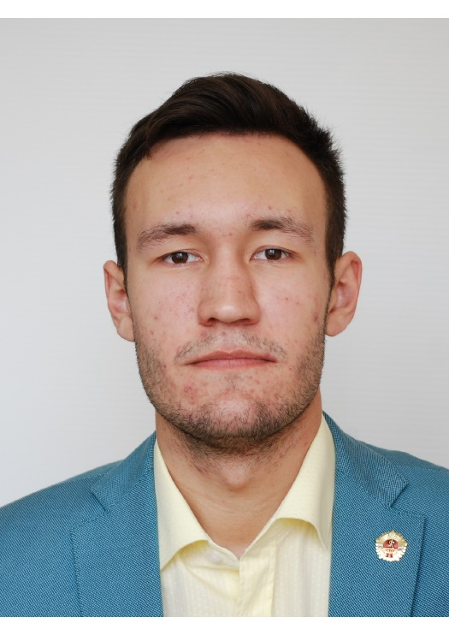
КоМАНДА ПРОЕКТА:
ЛИДЕР – ВАХРУШЕВ СЕМЕН ЕВГЕНЬЕВИЧ 89678603532
Simonvakhrusev@gmail.com
ТРЕКЕР – ПРАВДИНА НАТАЛЬЯ ВИКТОРОВНА

